Slide 1
sociÁlNÍ systÉm
V Nizozemsku
Jo Bothmer, European Anti Poverty Network Netherlands

Slide 2

POČÁTEK
První sociální předpis v Nizozemsku byl Dětský zákon van Houtena, přijatý v roce 1888.
Tento zákon zakázal zaměstnávání dětí mladších
12 let. Byl to první krok k ukončení dětské práce.

Slide 3
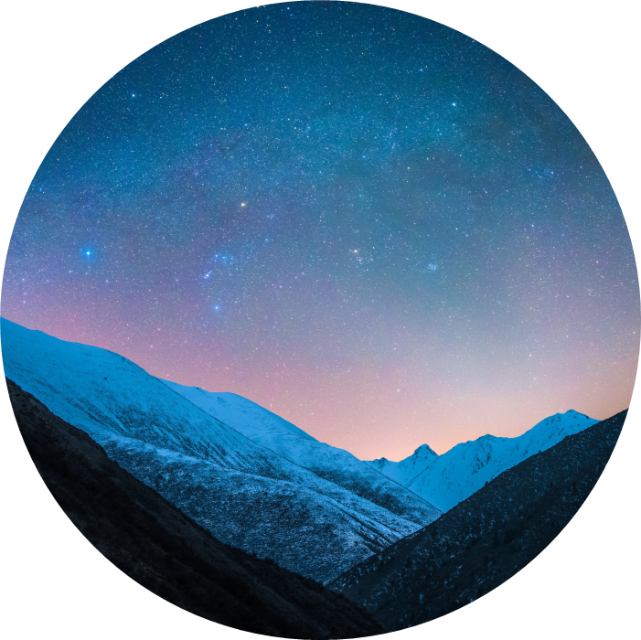
Zákon o starobních důchodech
Po druhé světové válce bylo přáním většiny v nizozemském parlamentu zabránit chudobě mezi starými lidmi. Koaliční vláda sociálních demokratů a křesťanských demokratů předložila v roce 1957 zákon o starobních důchodech, obsahující dvě základní rozhodnutí:
Každý pracovník má právo přestat pracovat ve věku 65 let.
Každý pracovník má právo na státem garantovaný důchod.
Tento zákon stále platí, i když se věk odchodu do důchodu změnil na 67 let.

Slide 4
SociÁlNÍ POMOC
Tytéž dvě strany vytvořily v roce 1965 první zákon o sociální pomoci. Ministryně Marga Klompéová představila tento zákon v nizozemském parlamentu s tím, že půjde také o předpis, který zachová lidem jejich důstojnost. Sociální pomoc přestala být laskavostí, ale stala se právem. Řekla: „součástí této pomoci je kytice na stole“. Tento zákon se několikrát změnil, dnes je to zákon o participaci, účinný od roku 2015.
Pro osoby samostatně výdělečně činné platí jiný zákon o sociální pomoci.

Slide 5
Podpora v nezaměstnanosti
V roce 1952 byl zaveden první zákon o podpoře v nezaměstnanosti, tehdy nazvaný „Pojištění uchazečů o zaměstnání a v nezaměstnanosti“. Zákon o podpoře v nezaměstnanosti byl přijat v roce 1962.
Nový zákon dává v roce 2022 lidem, kteří se stanou nadbytečnými, nárok na podporu v nezaměstnanosti po dobu maximálně 24 měsíců za těchto podmínek:
1. Jste pojištěni v nezaměstnanosti. Obvykle k tomu dochází, jestliže jste zaměstnancem a ještě jste nedosáhli věku stanoveného pro odchod do státem zaručeného důchodu.
2. Pracovali jste alespoň 26 týdnů v průběhu 36 týdnů před tím, než jste se stali nezaměstnanými (pravidlo týdnů). Nepočítají se týdny, ve kterých jste pracovali jako OSVČ.
3. Nejste pojištěni, pokud:
jste při plném úvazku na neplaceném volnu;
pobýváte nelegálně v Nizozemsku;
máte nárok na státem zaručený důchod;
se sami vzdáte nároku.

Slide 6
Není nárok na podporu v nezaměstnanosti
Nárok na dávku může být promlčen po uplynutí 6 až 24 měsíců. Záleží na tom, kolik let člověk odpracoval.
Pokud nemáte nárok na podporu v nezaměstnanosti, máte nárok na sociální pomoc. Je tomu tak i v okamžiku, kdy podpora v nezaměstnanosti končí.
Existuje výjimka, je-li žadatel nemocný nebo práce neschopný. To konkrétně znamená, že tato osoba je v režimu nemocenského zákona.
Osoby samostatně výdělečně činné také nemají nárok na podporu v nezaměstnanosti.

Slide 7
Zákon o práci a příjmech podle pracovní kapaciy
Pokud onemocníte při své práci nebo v průběhu pracovní doby při výkonu nepracovních aktivit, například utrpíte úraz a již nebudete moci pracovat na plných 100 % nebo dokonce nebudete moci pracovat vůbec, můžete mít nárok na dávku z tohoto předpisu.
Pokud se narodíte jako handicapovaní nebo s nemocí, která znemožňuje přijetí do zaměstnání, nebo se stanete invalidou v mladém věku, použije se zákon o invaliditě mládeže. Dávku získáte až do doby dosažení vašeho důchodového věku, pokud na ni máte nárok.

Slide 8
Zákon o pozůstalých příbuzných
Jste vdova nebo vdovec s dětmi do 18 let nebo pokud nejste schopni práce a přišli jste o partnera, máte nárok na pozůstalostní dávku, avšak musíte splňovat další podmínky. Dávku získáte, pokud v den úmrtí vašeho partnera:
* pečujete o vlastní dítě, pěstounské dítě nebo nevlastní dítě, které je mladší 18 let a žije s vámi, popřípadě
* jste práce neschopni alespoň ze 45 % a ještě jste nedosáhli věk stanovený pro odchod do státem zaručeného důchodu. Kromě toho musí být váš partner v den úmrtí pojištěn pro pozůstalostní dávku.

Slide 9
Zákonná minimální mzda
V roce 1970 byl zákon o zákonné minimální mzdě předložen parlamentu a přijat. Formální aplikace zákona začala v roce 1971, takže zákonná minimální mzda je nyní uplatňována 51 let.
Toto nařízení má velký význam ze dvou důvodů:
Nikdo nemůže vydělávat méně, než je zákonem stanovená minimální mzda, s výjimkou těch, kteří jsou samostatně výdělečně činní, protože mají právo regulovat svůj vlastní hodinový příjem.
Na zákonnou minimální mzdu jsou navázány všechny ostatní dávky.
Osaměle žijící osoba má v zásadě nárok na 70 % zákonné minimální mzdy.
Osamělý rodič (samoživitel) má nárok na 90 % a rodina na 100 % zákonné minimální mzdy.
U sociální pomoci se tyto údaje mohou poněkud lišit.

Slide 10
ČÁSTKY Minimální mzdY
Každých 6 měsíců se zvyšuje zákonná minimální mzda. Vzhledem k tomu, že všechny dávky a státem zaručený důchod jsou přímo napojeny na minimální mzdu, zvyšují se také. V tuto chvíli je hrubá minimální mzda 1725 Euro měsíčně (brutto) pro každého pracovníka staršího 21 let. Pro osoby mladší 21 let je minimální mzda nižší.
Minimální mzda stoupne 1. července 2022 na 1756 Euro brutto.

Slide 11
ČÁSTKY StátEM ZARUČENÉHO důchodU
Pro státem zaručený důchod existují 3 různé částky v následujících případech:
Manželé nebo spolu žijící osoby - jsou-li oba v důchodovém věku – pobírají každý důchod ve výši 812 Euro čistého měsíčně na osobu
Je-li jeden z partnerů mladší 67 let, pobírá 650 Euro čistého měsíčně, a druhý partner – důchodce 812 Euro čistého měsičně
Pro osamělou osobu je to 1244 Euro čistého měsíčně

Slide 12
ČÁSTKY minimálníHO příjmU
Základem je, že každý, kdo není schopen si vydělat svůj vlastní příjem, má právo na sociální zabezpečení. Odlišnou částku může obdržet osoba zdravotně postižená nebo průmyslově invalidní (onemocněla následkem pracovních příčin), protože pak může získat jinou dávku, ale minimum je stejné. Základ sociální pomoci neboli minimálního příjmu je následující:
Rodina, dva dospělí s dětmi nebo bez dětí obdrží přibližně 100% minimální mzdy.
Samoživitel dostane 90 % minimální mzdy.
Osaměle žijící dospělý jednotlivec obdrží 70% minimální mzdy.

Slide 13
MINIMÁLNÍ PŘÍJEM
Zákon o participaci (sociální pomoci) rozlišuje toto:
Rodina nebo dva dospělí žijící společně s dětmi nebo bez dětí dostanou 1482 Euro čistého měsíčně
Osamělý rodič obdrží maximálně 1364 Euro čistého
Osaměle žijící dospělá osoba obdrží maximálně 1038 Euro čistého
Kromě toho všichni příjemci a důchodci dostanou jednou ročně příspěvek na dovolenou, který se pohybuje od 600 Euro do přibližně 900 Euro čistého

Slide 14

Podle Úřadu pro sociální a kulturní plánování žije v chudobě více než 1 milion lidí
To je 5,3 % populace.

Slide 15
Nezaměstnanost, OSVČ, flexibilní práce
Nezaměstnanost klesá. V současnosti je bez práce asi 370000 osob, což je 3,8 % práceschopného obyvatelstva. Je třeba vzít v úvahu, že někteří z nezaměstnaných mohou být nemocní nebo nově registrovaní.
Kromě toho je více než 1,1 milionu osob samostatně výdělečně činných. To je asi 13 % pracující populace.
A 2,6 milionu osob má flexibilní pracovní režim. To je asi 31 % pracovních sil.

Slide 16
Doplňkové příspěvky
Rozeznáváme také různé doplňkové příspěvky:
Možnost příspěvku na nájemné pro nájmy nižší než 762 Euro měsíčně. Jedna osoba může získat příspěvek maximálně 382 Euro měsíčně.
Nabídka příspěvku pro osoby s nízkými příjmy. Maximum je 111 Euro měsíčně na osobu starší 18 let.
Příspěvky na děti. Každé čtvrtletí existuje právo na příspěvek na děti. Pro děti mladší 6 let 230 Euro, mladší 12 let 280 Euro a do 18 let 330 Euro.
Příspěvek na péči o děti. Tento příspěvek závisí na okolnostech (kolik hodin týdně na jedno dítě v denní péči). Může se vyšplhat až na 1945 Euro na dítě měsíčně.
Kromě toho může mít handicapovaná osoba osobní rozpočet na zajištění domácí péče, domácího úklidu, speciální péče atd.

Slide 17
Jiné předpisy
Podporu při hledání zaměstnání nabízí Regionální agentura práce.
2. Novým předpisem jsou tzv. STAP peníze, stimulační pozice na trhu práce.
To je opatření v rámci myšlenky celoživotního učení.
Máte nárok na příspěvek STAP na školení, pokud:
* jste starší 18 let a ještě nepobíráte státem zaručený důchod (zda pracujete, pobíráte dávky nebo podnikáte, není pro vaši žádost relevantní);
* vy nebo váš partner máte nizozemskou státní příslušnost nebo jinou státní příslušnost země v rámci Evropské unie;
* jste v Nizozemsku pojištěni (pokud jste v posledních 27 měsících žili, pracovali nebo pobírali dávky v Nizozemsku alespoň 6 měsíců);
* v tomto kalendářním roce jste ještě neobdrželi příspěvek STAP a v rozpočtu STÄP jsou ještě stále k dispozici peníze;
* můžete získat příspěvek na školení STAP (podle registru školení STAP).

Slide 18
Subsidiarita
Na závěr bych chtěl říci pár slov o subsidiaritě a postavení v EU. Jako členský stát v rámci Evropské unie jednáme v souladu s pravidlem subsidiarity. To znamená, že naše země o svém systému sociálního zabezpečení rozhoduje sama. Vidíme však, že během posledních dvou desetiletí se naše vlády dívaly „přes zeď“ do systémů jiných členských států a jako další krok se podívaly, co lze změnit. To, co nyní máme, je ve srovnání s mnoha jinými zeměmi ještě stále rozumný sociální systém, který však ztratil svůj půvab.
Odborová federace poukazuje na to, že zákonná minimální mzda je v současnosti na úrovni 47 % mediánu příjmu obyvatel Evropské unie, tedy oficiálně pod hranicí chudoby Evropské unie. O zvýšení minimální mzdy v rámci této vládní legislativy se hodně diskutuje. Současná vláda nabízí 7 až 8 % zvýšení navíc kromě pololetního navýšení.

Slide 19




DĚKUJI VÁM ZA VAŠI POZORNOST
Jo Bothmer
www.eapnned.nl
info@eapnned.nl

